Slide 1
Título de la presentación
Subtítulo o área responsable
Bogotá, noviembre de 2026

Slide 2
Agenda
01
Programar con IA
Aprovechando la IA para desarrollo de código
02
Explorando Codex
Usando asistentes de código en VSCode
03
Taller
Resolvemos un caso práctico

Slide 3
Programar con IA
Aprovechando la IA para desarrollo de código
01

Slide 4
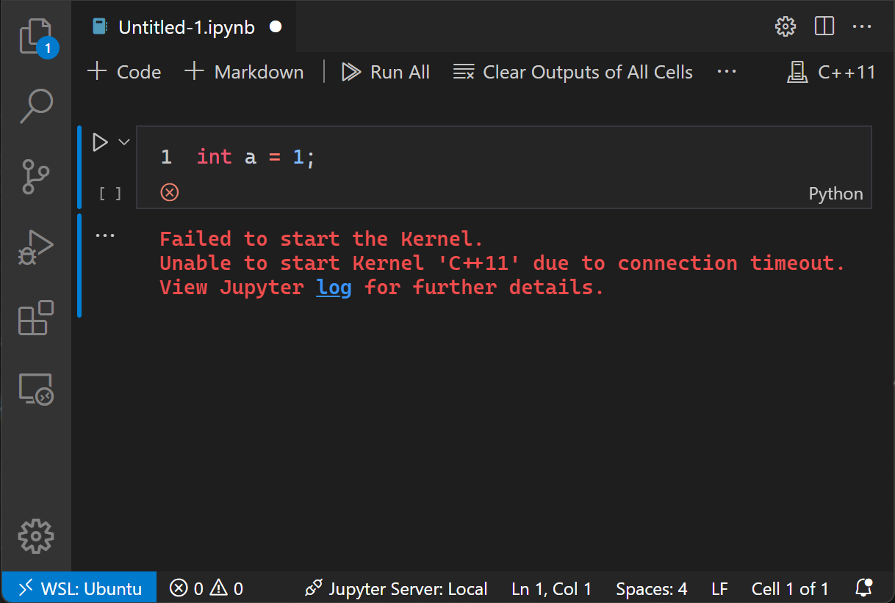
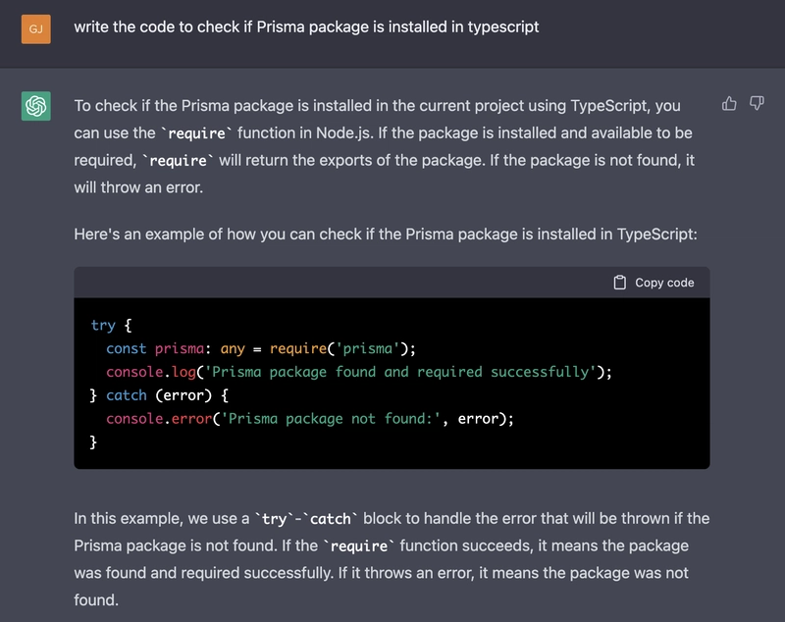
¿Cómo usamos la IA para programar?
Observamos un error en nuestro editor de código
Preguntamos a nuestra herramienta IA cómo solucionar. Copiamos y pegamos el código.

Slide 5
¿Cómo usamos la IA para programar?
Oportunidad
¿Podríamos unificar la experiencia de chat dentro del editor de código y que la IA modifique mi proyecto?

Slide 6
Un AI-first IDE pone a la IA en el núcleo del editor
Tiene acceso directo a
Un editor de código construido desde su núcleo para que la IA actúe como colaborador activo y autónomo, no como un plugin externo.
Todo el proyecto
Indexa la base de código completa
La terminal
Ejecuta comandos e instala librerías
En un editor tradicional, la IA sugiere líneas en una ventana lateral. En un entorno AI-first, trabaja directamente sobre tu código.
El sistema de archivos
Crea carpetas y edita varios archivos

Slide 7
La IA pasa de sugerir líneas a planificar y ejecutar
Característica | Editor tradicional (ej. VS Code base) | Editor con extensión básica | AI-first IDE (ej. Cursor, Kiro)
Rol de la IA | Ninguno: solo autocompletado por reglas | Asistente pasivo: chat y sugerencias en línea | Agente activo que planifica y ejecuta
Alcance | Un archivo a la vez | Archivo actual y pestañas abiertas | Todo el repositorio, la terminal y la documentación
Edición | Manual, por el programador | Copiar y pegar o aceptar línea por línea | Cambios simultáneos en varios archivos
Flujo de trabajo | Escribir código directamente | Escribir código con ayuda puntual | Supervisar planes, revisar cambios y guiar a la IA

Slide 8
Editores de escritorio líderes (forks de VS Code)
Heredan las extensiones y atajos de Visual Studio Code, pero modifican su núcleo para integrar agentes autónomos.
Cursor
El referente más popular del mercado. Destaca por su velocidad de autocompletado, la indexación local de todo el proyecto y la coordinación de agentes en paralelo para editar varios archivos a la vez.
Devin Desktop (antes Windsurf)
Tras la compra de Windsurf por Cognition, funciona como centro de mando de agentes. Mantiene el motor Cascade para entender bases de código extensas y ejecuta agentes locales o en la nube.
Kiro
Desarrollado por Amazon (AWS), sustituyó a Amazon Q Developer. Su diferencial es el desarrollo guiado por especificaciones: convierte cada petición en requisitos, diseño y tareas antes de escribir código.
Google Antigravity
La plataforma agent-first de Google, impulsada por los modelos Gemini. Reemplaza la escritura tradicional por un gestor de agentes en paralelo con integración nativa del navegador para probar interfaces.

Slide 9
¿Cómo usamos la IA para programar?
VIDEO
Mira cómo se usa la IA para programar en un caso real.
Haz clic en el video o en el botón para abrirlo durante la presentación.
Abrir video
Ver video en YouTube
Fuente: YouTube, https://www.youtube.com/watch?v=BIuakTF6NMs

Slide 10
Resumen ejecutivo
Situación
Los afiliados activos crecieron 18% entre 2022 y 2025, impulsados por salud y recreación.
Hallazgo
Siete de cada diez nuevos afiliados usan primero los servicios de salud.
Recomendación
Ampliar la oferta familiar en las sedes con mayor crecimiento en 2027.
Ver contexto ›
Ver resultados ›
Ver propuesta ›

Slide 11
Cuatro frentes de servicio sostienen el bienestar
Bienestar
Recreación, deporte y turismo para afiliados y sus familias
Familia
Programas de apoyo a cada etapa del ciclo de vida
Salud
Prevención y atención integral para la población afiliada
Educación
Formación, colegios y desarrollo de habilidades
00%
Indicador del periodo
00%
Indicador del periodo
00%
Indicador del periodo
00%
Indicador del periodo

Slide 12
El programa llegó a 1 de cada 3 afiliados en 2026
1 de 5
en 2025, antes del cambio de modelo
1 de 3
1 de 4
era la meta definida para 2026
afiliados usó el programa
+42%
de uso en las sedes del norte de Bogotá
Fuente: área responsable, corte a octubre de 2026. Cifras de ejemplo.

Slide 13
Resultados
Indicadores y logros del periodo
02

Slide 14
Los afiliados activos crecieron 18% entre 2022 y 2025
Afiliados activos
Qué explica el crecimiento
Nuevas empresas afiliadas: principal fuente de crecimiento
Retención: menos retiros frente al año anterior
Cobertura regional: apertura de nuevas sedes
+18%
Fuente: datos de ejemplo. Reemplazar con la fuente oficial y la fecha de corte.

Slide 15
Tres indicadores muestran el avance del año
1,2 M
7.000
45.000
personas atendidas en salud
subsidios de vivienda entregados
estudiantes en programas de formación
+12% frente a 2025
+8% frente a 2025
+15% frente a 2025
Fuente: área responsable, corte a octubre de 2026. Cifras de ejemplo.

Slide 16
Resultados por línea de servicio, 2026
Línea de servicio | Afiliados | Variación | Satisfacción | Meta 2027
Salud | 1,2 M | +12% | 88% | 1,3 M
Recreación | 640 mil | +9% | 91% | 700 mil
Educación | 45 mil | +15% | 86% | 52 mil
Vivienda | 7 mil | +8% | 84% | 8 mil
Turismo | 120 mil | +5% | 90% | 130 mil
Total | 2,0 M | +11% | 88% | 2,2 M
Fuente: área responsable, corte a octubre de 2026. Cifras de ejemplo.

Slide 17

Las familias valoran la cercanía de las sedes
Sedes a menos de 20 minutos: el 64% de las familias llega caminando o en un solo trayecto.
Horarios extendidos: fines de semana concentran el 40% de las visitas.
Atención en un solo lugar: salud, recreación y educación en la misma sede.

Slide 18
Propuesta
Portafolio, servicios y oportunidades de mejora
03

Slide 19
Todo lo que necesitas, a un clic
Accede rápido a los servicios más consultados por afiliados y empresas.
Compensar Salud
Guías de ayuda
Pagos en línea
Agenda de citas
Vivienda
Tienda Compensar
Educación
Preguntas frecuentes

Slide 20
El nuevo modelo reduce trámites y tiempos de espera
ANTES
AHORA
Para afiliarse
Para afiliarse
6 trámites
2 trámites
Tiempo de respuesta
Tiempo de respuesta
15 días
3 días
Canales de atención
Canales de atención
Solo presencial
Presencial y digital

Slide 21
Tres pasos para acceder al beneficio
1
2
3
Regístrate
Elige el servicio
Confirma y disfruta
Crea tu usuario en la zona transaccional con tu documento.
Selecciona el beneficio, la sede y el horario que prefieras.
Recibe la confirmación por correo y presenta tu documento.
Inicia tu solicitud

Slide 22

La voz de nuestros afiliados
TESTIMONIO
“Encontré en la sede de mi barrio todo lo que mi familia necesita: la cita médica, la clase de natación y el curso de mi hija.”
María Fernanda Rodríguez
Afiliada desde 2015 · Sede Kennedy

Slide 23
Cuatro líneas de crédito cubren cada necesidad
Crédito rotativo
Crédito libre inversión
Compra de cartera
Crédito con propósito
Accede a avances cuando los necesites y paga solo por lo que uses.
Financia tus proyectos personales o lo que necesites.
Une tus deudas en una sola cuota y ordena tus finanzas.
Solicita hasta $3 millones con aprobación inmediata y sin codeudor.
Ver más
Ver más
Ver más
Ver más

Slide 24

Cuatro beneficios hacen el crédito más fácil de usar
Nuestros créditos te dan más control, tranquilidad y agilidad en todo el proceso, para que hagas realidad tus proyectos de la mano de Compensar.
Proceso 100% digital
Desembolso en tu billetera*
Sin codeudor
Sin gastos ocultos
Radica tu solicitud sin filas ni desplazamientos.
Recibe el dinero en tu app Billetera Móvil.
Accede a tu crédito sin depender de un intermediario.
Pagas solo lo definido en tu préstamo.
*Aplica solo para algunos productos.

Slide 25

Tus certificados financieros, en un solo lugar
Descarga los certificados de tus productos financieros de forma rápida, segura y cuando los necesites.
Descargar certificados
‹
›

Slide 26
Tres opciones de crédito para cada momento
Pignoración de subsidio por la app
Solicita tu crédito de forma fácil y segura desde la Billetera Móvil.
Conoce más
Conoce los topes de tus avances
Avances gratis y al instante
Elige cómo recibir el dinero de tu crédito rotativo: hasta $20 millones diarios a cuenta bancaria y $5 millones a tu Billetera Móvil.
Transfiere dinero a tus llaves Bre-B sin cargos adicionales.
Más información
Conoce cómo hacerlo

Slide 27

Preguntas frecuentes
01
¿Qué tipos de crédito ofrece Compensar?
›
02
¿Qué opciones de pago hay para compras con descuento?
›
03
¿Cómo verifico el estado de mi solicitud?
›
04
¿Qué hago si tengo problemas para firmar los documentos?
›
05
¿Qué pasa si supero los intentos de seguridad?
›
06
¿Cómo consulto si tengo un crédito preaprobado?
›
07
¿Cuáles son los requisitos para solicitar un crédito?
›
08
¿Cuánto tiempo demora el desembolso?
›
Resuelve más dudas sobre los créditos de Compensar aquí

Slide 28


Otros servicios complementan tu crédito
Tu crédito es solo el comienzo: protege lo que más quieres, ahorra y administra mejor tu dinero.
Mis recursos Compensar
Bienestar financiero
Consulta tus créditos, subsidios y bonos desde el celular, en cualquier momento.
Aprende a administrar tu dinero, ahorrar y alcanzar tus metas financieras.
Ver beneficios
Aprende ahora

Slide 29
Más alternativas de crédito con aliados
Financiación con entidades aliadas
Amplía tus posibilidades con la oferta de entidades financieras aliadas y elige la opción que mejor se ajuste a tu capacidad.
Conoce más
Aliado 1
Logo o nombre
Aliado 2
Logo o nombre
Aliado 3
Logo o nombre
Aliado 4
Logo o nombre

Slide 30
Próximos pasos
Responsables, fechas y decisiones
04

Slide 31
La implementación avanza en cuatro fases durante 2027
Trimestre 1
Trimestre 2
Trimestre 3
Trimestre 4
1
2
3
4
Diagnóstico
Levantamiento de necesidades con empresas afiliadas
Diseño
Definición del portafolio y metas por sede
Piloto
Prueba en tres sedes y ajustes
Escalamiento
Despliegue en toda la red de servicios
● Completado ● Por iniciar

Slide 32
Plan de acción
Acción | Responsable | Fecha | Estado
Aprobar el presupuesto de ampliación | Gerencia financiera | 15 dic 2026 | Pendiente
Definir sedes del piloto | Dirección de servicios | 30 ene 2027 | En curso
Lanzar la campaña a empresas | Mercadeo | 28 feb 2027 | Pendiente
Medir satisfacción del piloto | Planeación | 30 jun 2027 | Pendiente

Slide 33
AI-first IDE
Qué es y cómo cambia la forma de programar
05

Slide 34
Cuatro capacidades lo separan de un editor con plugins
01
02
03
04
Contexto global
Indexa toda la base de código para entender módulos, bases de datos y dependencias antes de cambiar algo.
Agentes que actúan
Crean carpetas, editan varios archivos a la vez, ejecutan comandos e instalan librerías.
Autocorrección
Leen el error de la consola o la prueba fallida y aplican la solución sin intervención.
Interfaz rediseñada
Vistas nativas para revisar diffs, aprobar cambios por bloques y gestionar tareas en paralelo.

Slide 35
Los AI-first IDE nacieron como forks de VS Code
Base común
El límite
La solución
Cursor y Kiro parten del código abierto de Visual Studio Code.
Las APIs de extensiones no dejaban a la IA controlar la interfaz, el cursor ni la terminal con fluidez.
Modificar el editor permitió integrar los modelos de lenguaje en todo el flujo de programación.

Slide 36
Gracias
Nombre del presentador
correo@compensar.com

